Slide 1
VEILIG EN GEZOND WERK IN EEN DIGITALE SAMENLEVING
Campagne voor een gezonde werkplek 2023-25
Slimme digitale systemen: implicaties voor veiligheid en gezondheid op het werk

Slide 2
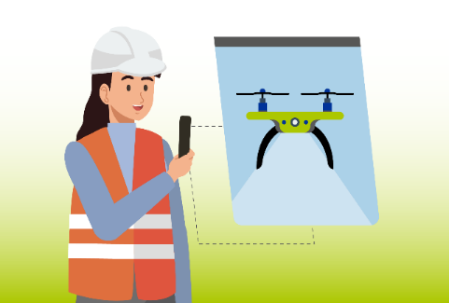
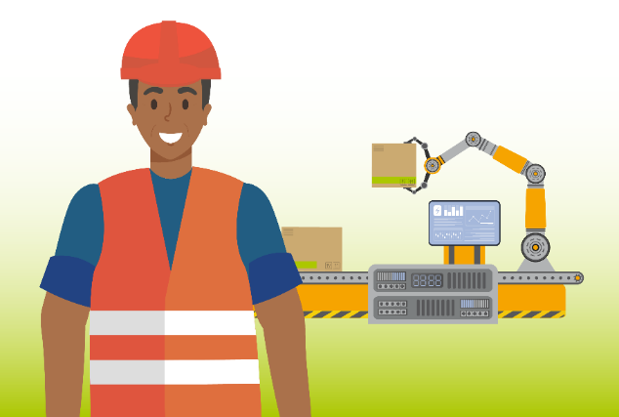
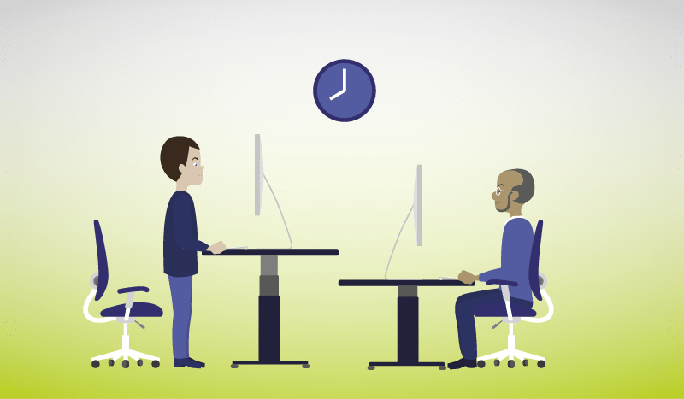
Overzicht
Feiten en cijfers
Definitie van slimme monitoringsystemen
Proactieve en reactieve VGW-monitoring
Kansen en uitdagingen voor VGW
Casestudy’s
Focus op gegevensbeheer en betrokkenheid van werknemers
Beginselen voor ontwerp en gebruik
Belangrijkste aandachtspunten

Slide 3
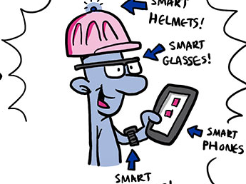
Het gebruik van wearables zal naar verwachting toenemen
EU-OSHA, ESENER 2019, OSH PULSE 2022
11% van de werknemers gebruikt wearables op het werk en 3% werkt met cobots
19% voor monitoren van lawaai, chemische stoffen, stof, gassen en andere gevaarlijke stoffen
7% voor monitoren van hartslag, bloeddruk, houding enz.
De ingebruikname ervan is momenteel beperkt, maar dit kan snel veranderen
© EU-OSHA, Drawnalism
Notes:
Op bedrijfsniveau blijkt uit Esener-gegevens voor 2019 dat 4,8 % van de ondervraagde bedrijfsvestigingen draagbare apparaten gebruikte en 3,7 % gebruik maakte van collaboratieve robots (cobots). Uit de cijfers blijkt ook een sterke correlatie tussen de omvang van een bedrijfsvestiging en de mate waarin digitale technologieën in gebruik worden genomen. Grotere bedrijfsvestigingen beschikken doorgaans over meer financiële middelen voor O&O en digitalisering op lange termijn, en over de technische capaciteit om monitoringtechnologieën in hun activiteiten te integreren. Zij beschikken ook over de vereiste personele middelen om behoeften te beoordelen, de technologie te installeren en uit te rollen en te voorzien in de nodige opleidingen en handleidingen voor het personeel.

Slide 4
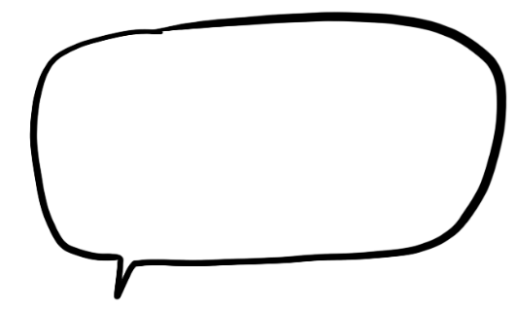
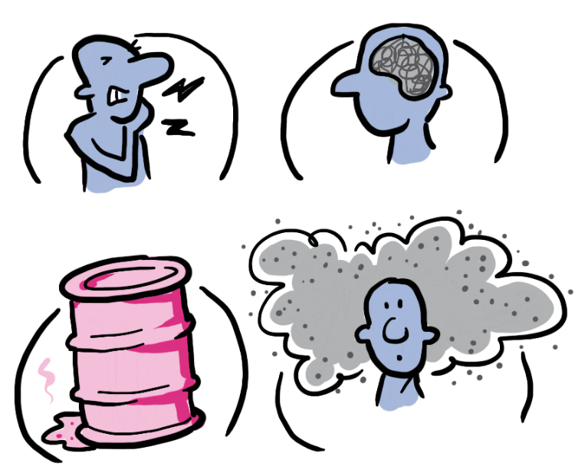
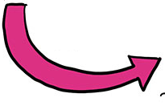


Waarom gebruik maken van slimme digitale hulpmiddelen om veiligheid en gezondheid van werknemers te monitoren?
© EU-OSHA, Drawnalism
Notes:
Ze kunnen (allemaal) worden gemeten, maar dat betekent niet dat ze per se moeten worden gemeten.

Slide 5
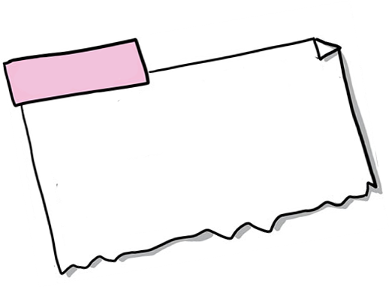
Slimme digitale hulpmiddelen: wat bedoelen we daarmee?
Digitale technologie die gegevens verzamelt en analyseert om:
risico’s te identificeren en beoordelen;
schade te voorkomen of te minimaliseren;
VGW te bevorderen.
© EU-OSHA, Drawnalism

Slide 6
Voorbeelden van slimme digitale hulpmiddelen met functies voor realtime-beoordeling
Smartphone-apps
Slimme brillen of drones
E-textiel technologieën
Slimme horloges
VR/AR-instrumenten
Wearables
Notes:
Smartphone-apps kunnen werknemers aansporen tot gezonder gedrag, en maken gemakkelijke meldingen en/of taakondersteuning mogelijk in het geval van arbeidsongevallen.
Slimme brillen of drones in de bouw- en mijnbouwsector kunnen gevaarlijke gebieden bereiken en monitoren, waardoor mensen worden beschermd tegen potentieel gevaar.
E-textieltechnologieën kunnen interageren met werknemers via in helmen of veiligheidsbrillen verwerkte sensoren.
Slimme horloges maken het mogelijk om via het IoT fysiologische en emotionele gegevens van mensen te verzamelen.
VR/AR-instrumenten kunnen worden gebruikt voor opleiding, als interface voor het verstrekken van monitoringgegevens.
Wearables kunnen niveaus van gassen en giftige stoffen, geluidsniveaus en temperaturen met een hoog risico detecteren.

Slide 7
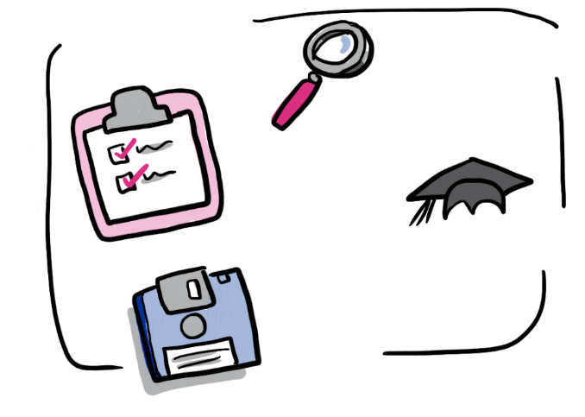
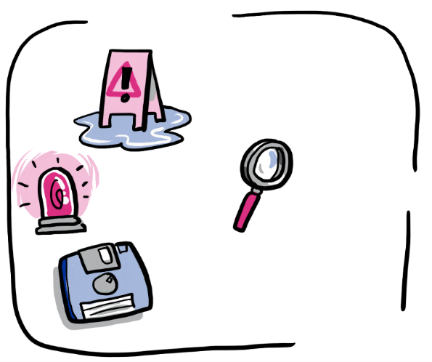
Slimme digitale systemen: proactief versus reactief
Proactieve VGW-monitoringsystemen
Reactieve VGW-monitoringsystemen
© EU-OSHA, Drawnalism
Notes:
VGW-risico’s in kaart brengen en voorkomen
Individuele of vestigingsgerelateerde risico’s monitoren: hartslag, houding, vermoeidheid, emotie
Werknemers waarschuwen en opleidingen op de werkplek aanbieden
Risicobeoordelingen op afstand uitvoeren
Gegevensinzichten verschaffen die werkplekken kunnen helpen om de VGW te verbeteren
Reageren op VGW-risico’s
Werknemers lokaliseren en reageren op noodsituaties
Ongevallen onderzoeken en melden
Gegevensinzichten verschaffen die kunnen leiden tot corrigerende maatregelen op VGW-gebied

Slide 8
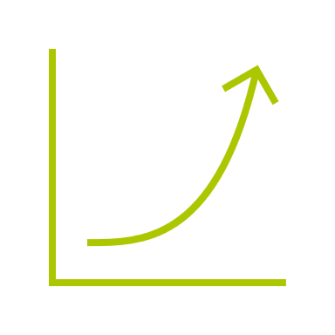
Kansen op gebied van VGW
Realtimegegevens
Voorspellende inzichten
Uitvoerbare aanbevelingen
Proactiviteit
Ondersteuning op de werkplek:
Verbeterde naleving
Beter onderbouwde besluitvorming
Meer opleidingsmogelijkheden
Notes:
Dankzij de verstrekking van realtimegegevens, voorspellende inzichten en zelfs uitvoerbare aanbevelingen, kunnen slimme digitale systemen bedrijven helpen om VGW proactief te benaderen, waarbij zij anticiperen op risico’s, ongevallen voorkomen en hun personeel beschermen.
Ondersteuning op de werkplek:
betere naleving van VGW-voorschriften (bv. door het verstrekken van real-timegegevens over het correcte gebruik van PBM);
beter onderbouwde besluitvorming, door het genereren van nauwkeurige en snelle informatie over VGW (parameters) en het gebruik van voorspellende algoritmen;
doeltreffendere handhaving van maatregelen door het in kaart brengen van risico’s op geaggregeerd niveau;
meer opleidingsmogelijkheden in een VR-omgeving;
grotere toegankelijkheid voor werknemers met specifieke behoeften (bv. oudere werknemers of werknemers met gezondheidsproblemen) en algehele verbeteringen in het welzijn van het personeel.

Slide 9
Uitdagingen op het gebied van VGW
Gebruik van verzamelde gegevens kan beperkingen hebben
Slimme digitale systemen kunnen nieuwe gevaren creëren of bestaande risico’s vergroten
Frustratie
De verantwoordelijkheid op het gebied van VGW kan onduidelijk worden
Notes:
Ondanks de positieve kanten zijn er ook risico's en uitdagingen waarmee rekening moet worden gehouden:
Het gebruik van de verzamelde gegevens kan gepaard gaan met beperkingen, zoals onnauwkeurigheden of moeilijkheden bij de interpretatie, en kan bijdragen tot andere doelstellingen dan preventie op het gebied van VGW.
Slimme digitale systemen kunnen ook nieuwe gevaren creëren of bestaande risico's vergroten. Er kunnen bijvoorbeeld fysieke en veiligheidsrisico’s ontstaan als de systemen slecht functioneren, worden gehackt in het kader van cyberaanvallen of ontploffingen veroorzaken, of wanneer men te afhankelijk is van digitale VGW-monitoring ten koste van andere VGW-procedures.
Er kan frustratie ontstaan door storingen van de apparatuur, door eenzame, monotone of repetitieve taken, door de door het systeem vereiste voortdurende monitoring van werknemers, door het gebrek aan vaardigheden of opleidingen om de vaardigheden te kunnen inzetten, en door de frequente waarschuwingen die door de digitale technologieën worden gegenereerd; dit zijn allemaal psychosociale risico’s die in verband kunnen worden gebracht met verhoogde stressniveaus en andere problemen met de geestelijke gezondheid.
De verantwoordelijkheid op het gebied van VGW wordt mogelijk onduidelijk, met name als de controlehiërarchie niet in acht wordt genomen. Collectieve veiligheidsmaatregelen mogen niet opzij worden geschoven voor een focus op persoonlijke controlemaatregelen. Werkgevers moeten er ook voor zorgen dat passende opleidingen, coaching en feedback worden verstrekt om het gebruik en het beheer van deze systemen te ondersteunen.

Slide 10
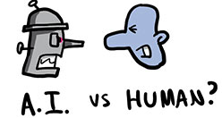
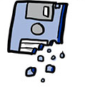
Voorbeelden van risico’s/uitdagingen op het gebied van VGW
Praktische beperkingen
Slecht functionerende technologie
Nauwkeurigheid van de sensor
Hardware belemmert beweging
Technologische beperkingen van de systemen
Netto-effecten
Psychosociale/
lichamelijke schade
Intensivering van het werk
Werkvervreemding
© EU-OSHA, Drawnalism
Overwegingen m.b.t. gegevens
Bescherming, beveiliging en nauwkeurigheid
Interpretatie en (verkeerd) gebruik
© EU-OSHA, Drawnalism
Notes:
Slecht functionerende technologie
Bv. ontploffende batterijen of sensoren die niet werken.
Nauwkeurigheid van de sensor
Hoe betrouwbaar zijn sensoren in faciliteiten met meerdere omgevingsfactoren?
Hardware belemmert beweging
Het dragen van exoskeletten of PBM.
Technologische beperkingen van VGW-monitoringsystemen
Bv. infraroodcamera’s.
Netto-effecten van VGW-monitoringsystemen
Bv. invloed van herverdeling van gewicht naar andere delen van het lichaam door exoskeletten.
Psychosociale/lichamelijke schade
Intensivering van het werk
Werkplekken als elektronische sweatshops?
Werkvervreemding
Inbreuk op de privacy, verlies van verantwoordelijkheidsgevoel, overstelpen van VGW-managers met gegevens en verwachtingen.

Slide 11
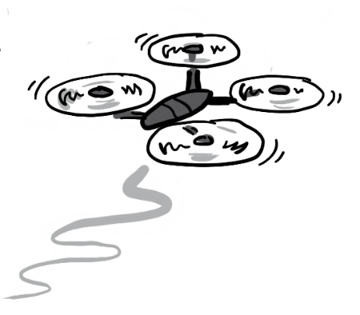


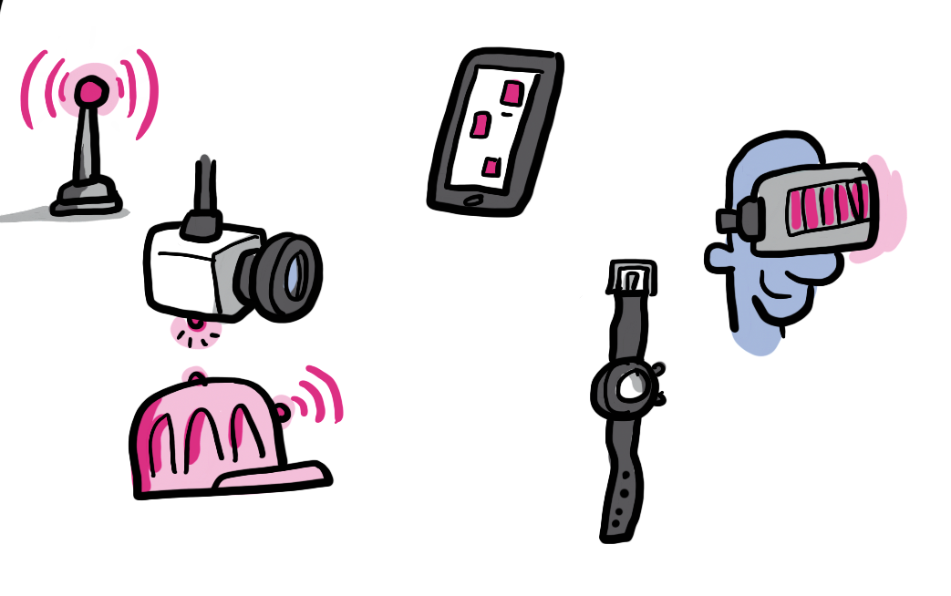
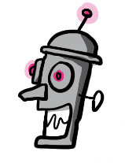
Slimme digitale hulpmiddelen voor VGW-monitoring bij werknemers: casestudy’s
Negen diepgaande casestudy’s met bedrijven die monitoringsystemen op de werkplek ontwerpen of gebruiken
Verschillende locaties
Verschillende gebruikte technologieën
Meerdere economische sectoren
© EU-OSHA, Drawnalism

Slide 12
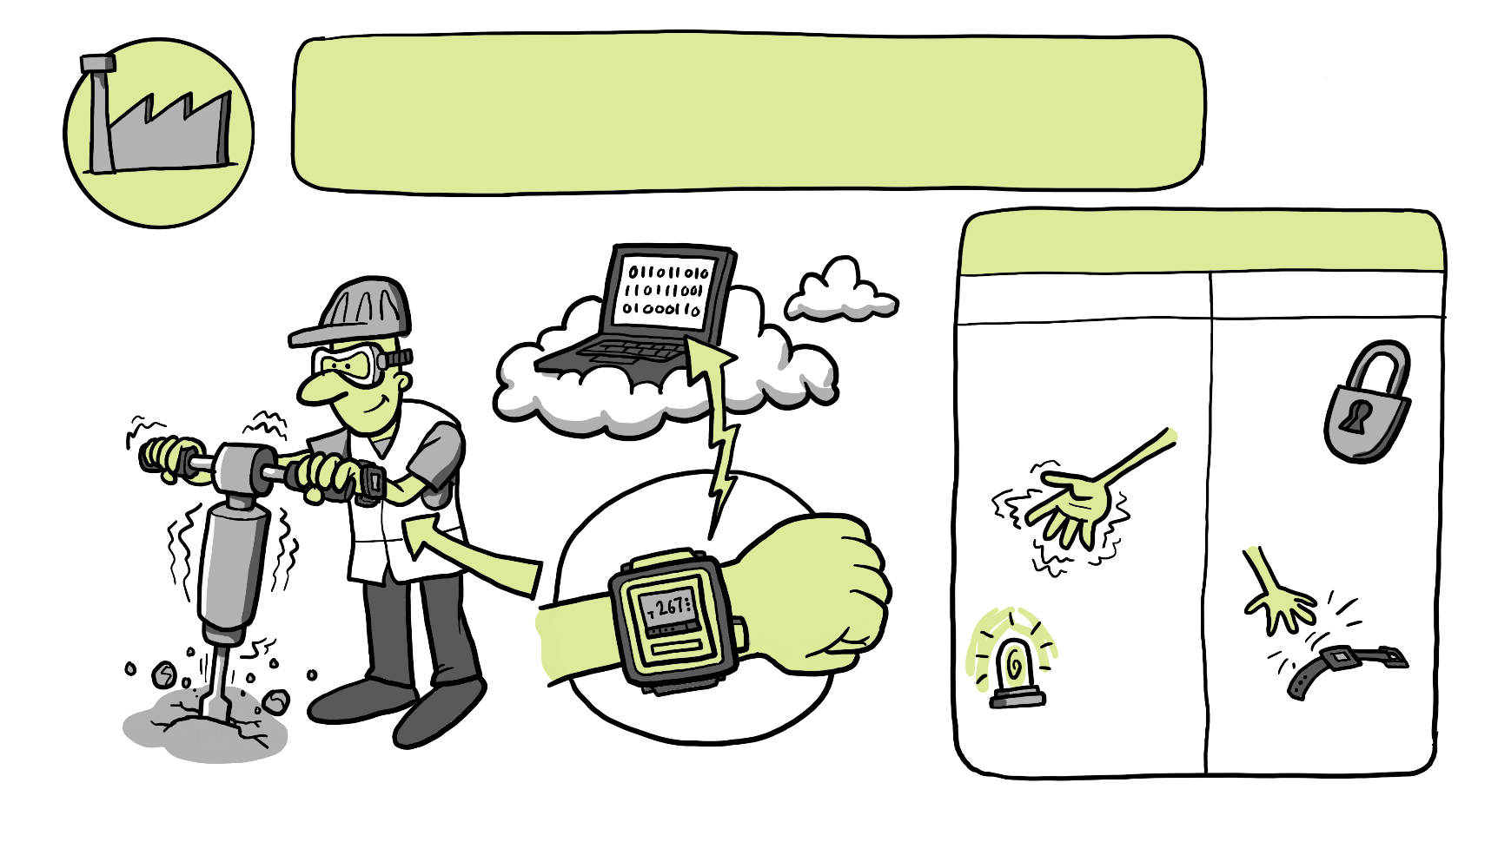
Casestudy’s (1)
© EU-OSHA, Drawnalism

Slide 13
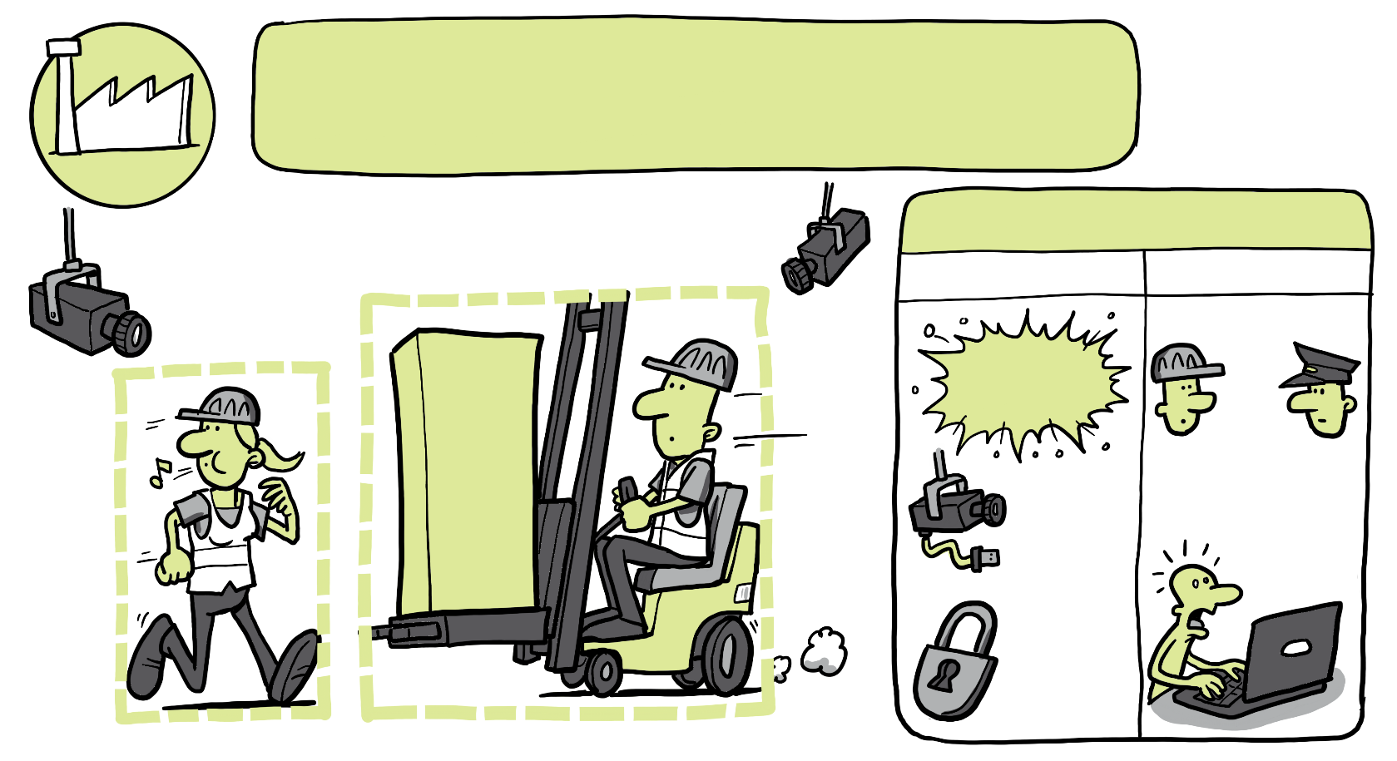
Casestudy’s (2)
© EU-OSHA, Drawnalism

Slide 14
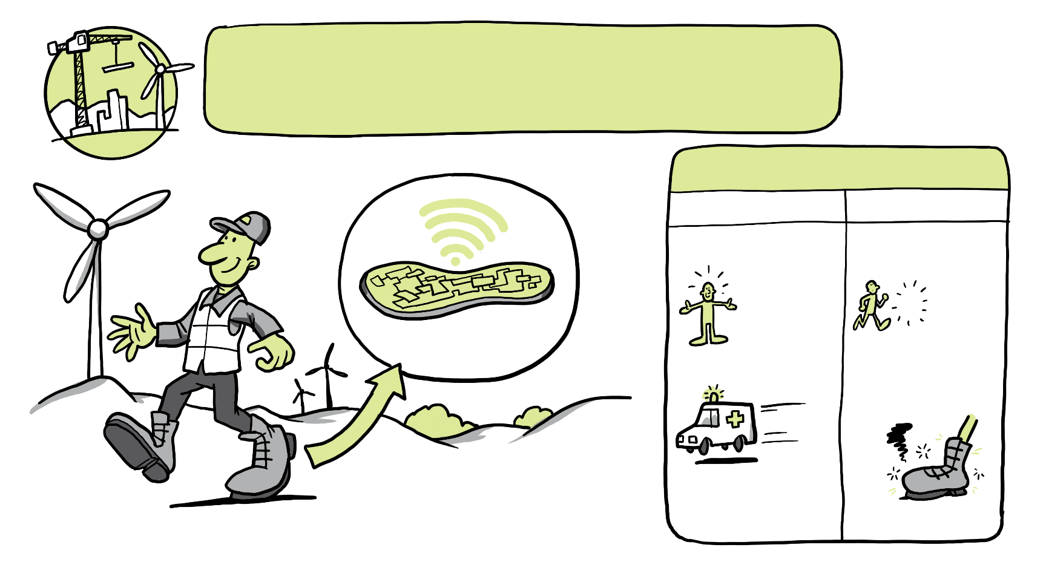
Casestudy’s (3)
© EU-OSHA, Drawnalism

Slide 15
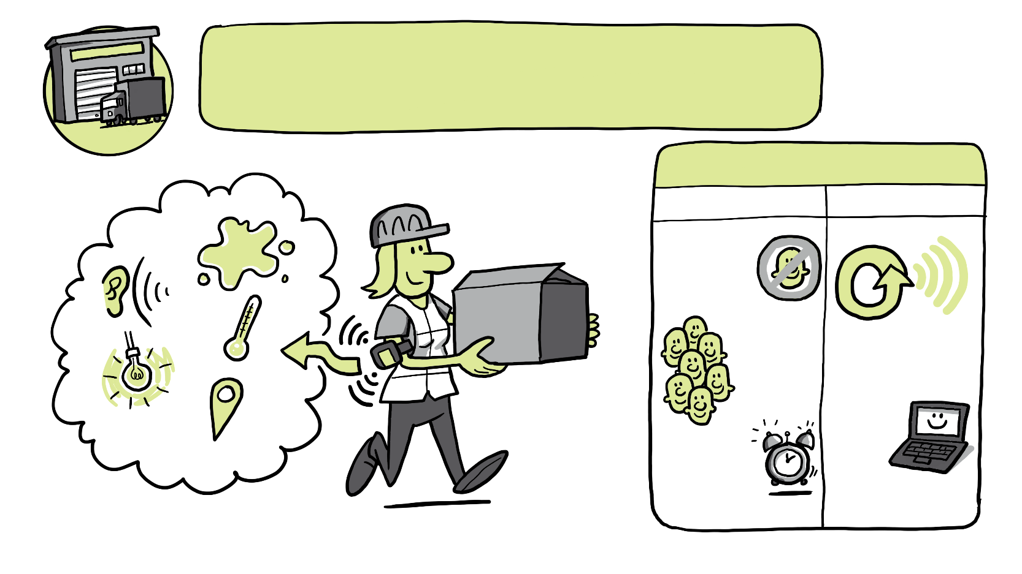
Casestudy’s (4)
© EU-OSHA, Drawnalism

Slide 16

Casestudy’s (5)
© EU-OSHA, Drawnalism

Slide 17
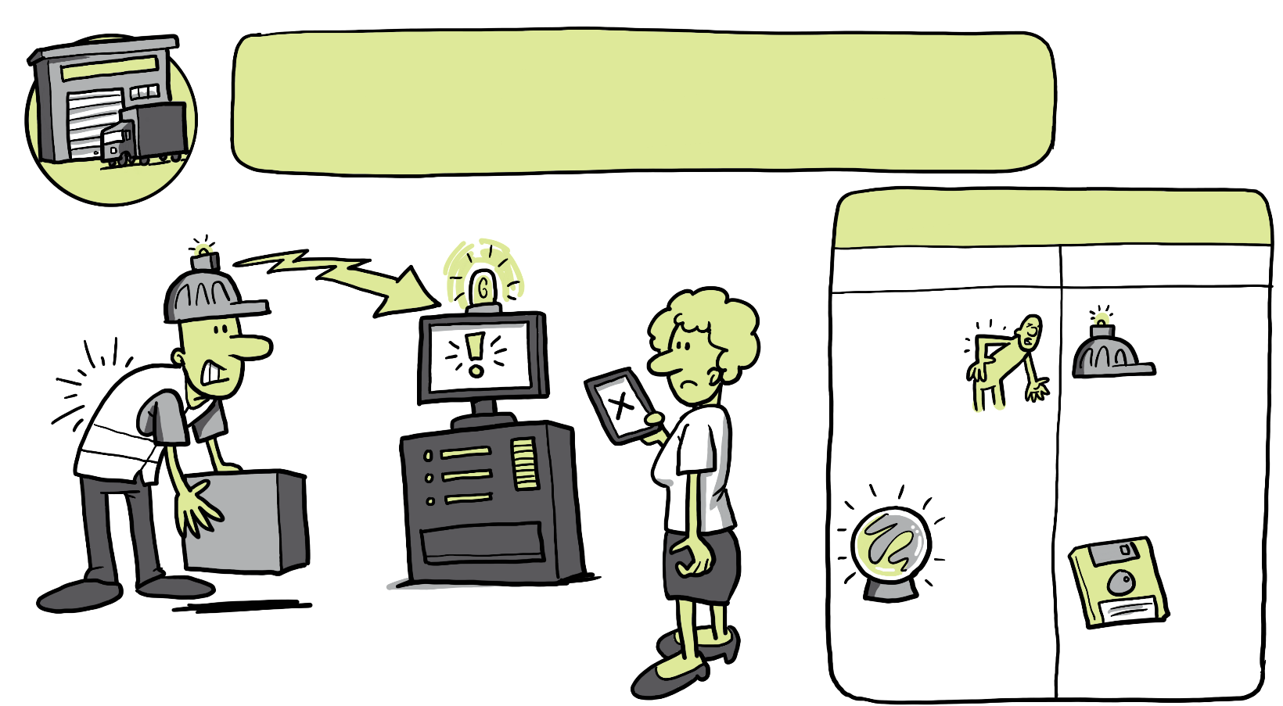
Casestudy’s (6)
© EU-OSHA, Drawnalism

Slide 18
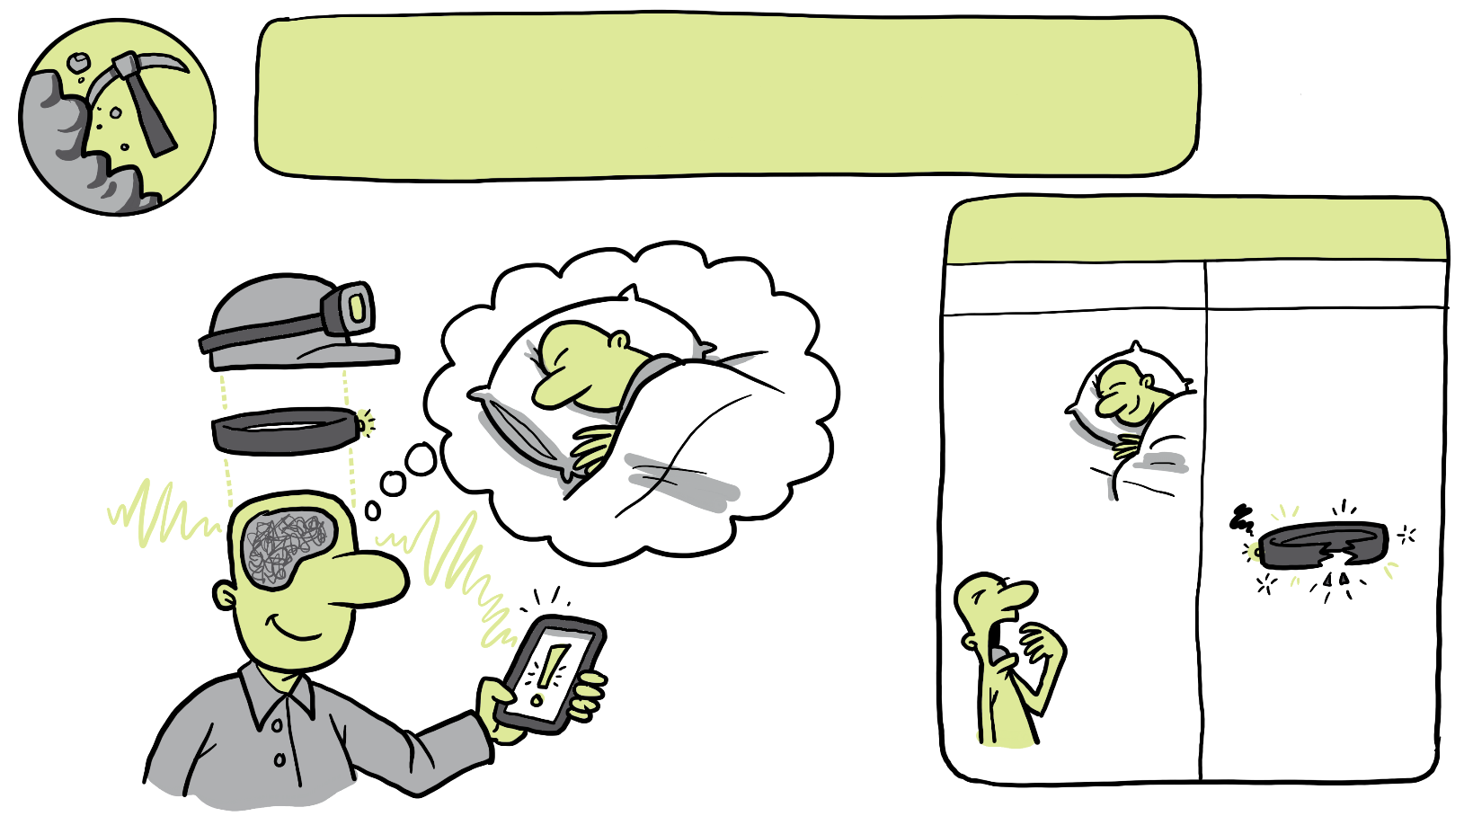
Casestudy’s (7)
© EU-OSHA, Drawnalism

Slide 19
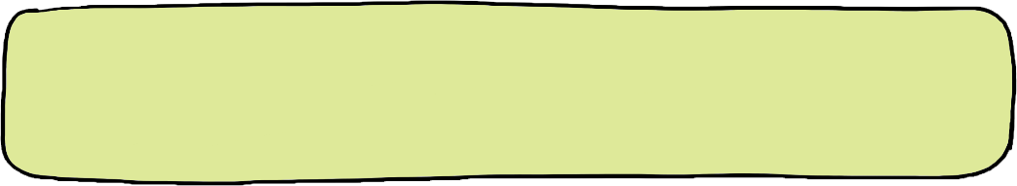







Casestudy’s (8)
Verzameling
van gegevens
Analyse
van gegevens
Weergave
van gegevens
Respons met
inzicht in gegevens
Verbeterd informatiebeheer
Realtime-monitoring van gegevens
Efficiënte toewijzing van VGW-personeel
Aanpak op maat voor specifieke behoeften van werklocaties
Gecentraliseerd systeem voor VGW-beheer
Te grote afhankelijkheid van technologie
Onvoldoende vaardigheden bij personeel
Zorgen over privacy en veiligheid
Weerstand van werknemers
Mohamed Hassan via Pixabay

Slide 20
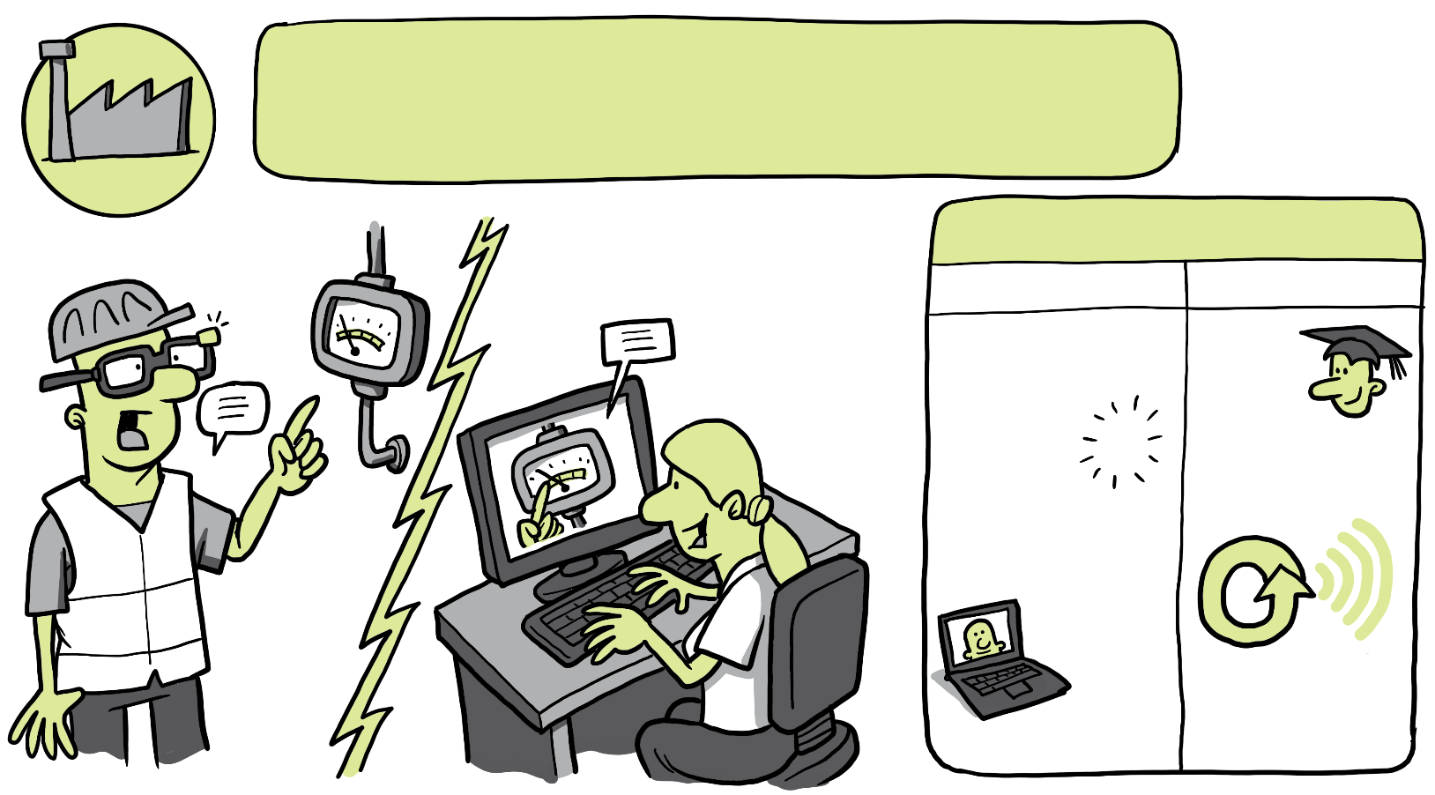
Casestudy’s (9)
© EU-OSHA, Drawnalism

Slide 21
Betrokkenheid van werknemers
Voorafgaande raadpleging
Werknemers mogen hulpmiddel of systeem testen in proefperiodes
Werken met ambassadeurs
Andere mogelijkheden voor betrokkenheid zoeken
Opleiding op de werkplek, teambriefings, walks & talks
Workshops om technologie te ontdekken

Slide 22
Uitvoeringsfase: vier strategieën voor werknemers
Proefperiode (tijd en/of ruimte)
Ervoor zorgen dat eindgebruikers een goed inzicht hebben in de wijze waarop technologie werkt
BENADERINGEN BIJ INGEBRUIKNAME
Stapsgewijze opleiding en begeleiding van eindgebruikers
Werknemers betrekken bij het besluitvormings-proces
Beschikbare ondersteuning na invoering technologie – technische bijstand/ klantendienst

Slide 23





Focus op gegevensbeheer: privacy door ontwerp
Anonimisering
Minimalisering van gegevens
Naleving
Opslag en cyberbeveiliging
In sommige gevallen: privacy door keuze;
gegevenstoegang beperken tot bepaalde, aangewezen personen

Slide 24
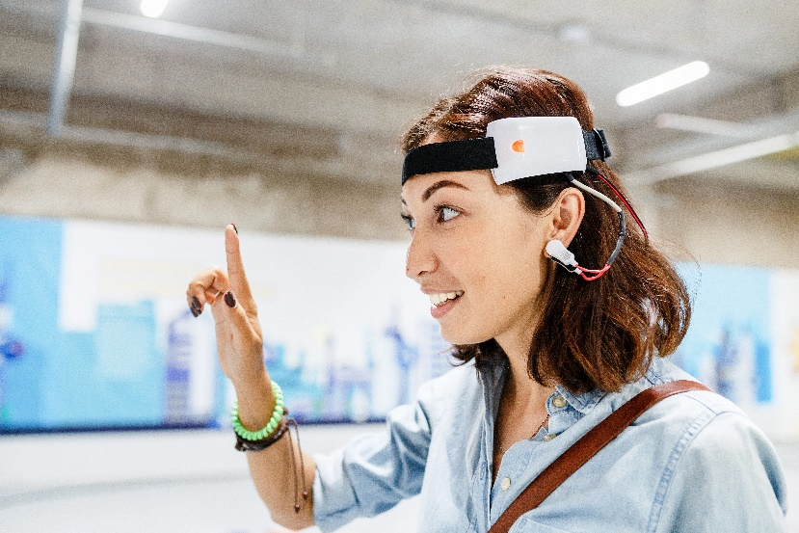
Principes voor een veilig en gezond ontwerp- en ontwikkelingsproces van slimme digitale hulpmiddelen
Nadruk op VGW-voordelen
Samenwerking met uitvoerende organisaties en werknemers over de werknemersbehoeften
Gegevensbescherming en privacy
Betrouwbaarheid
Compatibiliteit en integratie
Aanpassingsmogelijkheden
Gebruikersvriendelijkheid
Schaalbaarheid van de toegepaste oplossing
© EdNurg – stock.adobe.com

Slide 25
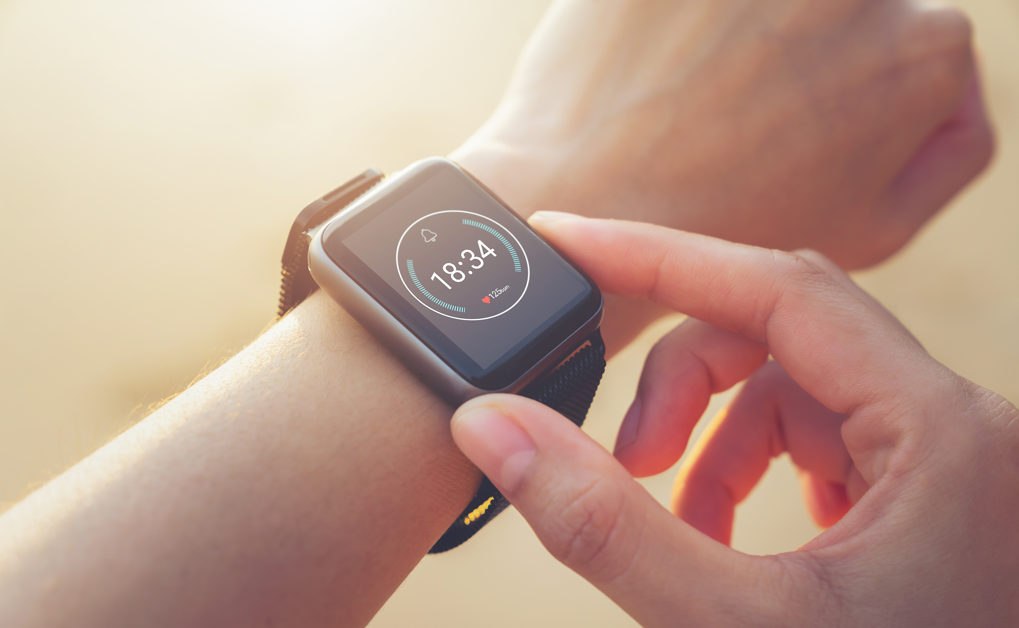
Principes voor de implementatie en het gebruik van slimme digitale systemen voor VGW
Betrek de werknemers
Respecteer gegevensbescherming en privacy
Bepaal de bedoeling van het systeem en communiceer hierover
Zorg voor integratie met bestaande infrastructuur en VGW-kaders
Werk samen met de fabrikant (ontwerper) tijdens de implementatie en het gebruik van het systeem
© Sitthiphong – stock.adobe.com
Notes:
De hieronder vermelde beginselen zijn bedoeld om aan te tonen hoe de belemmeringen voor invoering kunnen worden aangepakt en hoe slimme digitale hulpmiddelen en VGW-monitoringsystemen beter kunnen worden afgestemd op de behoeften van werknemers en werkplekken, waardoor de algemene toepassing ervan toeneemt, wat op zijn beurt vooruitzichten biedt op de totstandbrenging van veiligere werkomgevingen.
Gegevensbescherming en privacy
De meeste slimme digitale hulpmiddelen en VGW-monitoringsystemen bevatten een softwaresysteem dat gegevens doorstuurt naar een cloudplatform. Dit leidt tot bezorgdheid over gegevensbeveiliging bij werknemers, hun vertegenwoordigers en werkgevers. Denk bijvoorbeeld aan het scenario waarbij een externe partij toegang krijgt tot een nieuw VGW-monitoringsysteem tijdens een reddingsoperatie, waarbij reddingsteams naar een gevaarlijk gebied worden gestuurd. Hoewel dit misschien een extreem voorbeeld is, benadrukt het hoe belangrijk het is om maatregelen te nemen op het gebied van gegevensbescherming om het risico op mogelijke inbreuken te beperken.
Integratie met bestaande infrastructuur
Sommige slimme digitale hulpmiddelen en VGW-monitoringsystemen zijn ontworpen met het oog op integratie met bestaande (VGW-)beheersinfrastructuur, waaronder software- of hardwaresystemen, wat kan helpen om kosten te besparen en nieuwe mogelijkheden te benutten om de veiligheid en gezondheid te verbeteren.
Integratie met bestaande VGW-kaders
VGW is veeleer een proces of cyclus dan een reeks afzonderlijke interventies, en hoewel de in het onderzoek in kaart gebrachte systemen veel functies kunnen vervullen, zijn zij niet in staat (noch bedoeld) om alles-in-éénoplossingen aan te reiken. Een VGW-kader moet worden gezien als een middel voor permanent leren, dat een aantal afhankelijkheden, processen en praktijken met zich meebrengt. Het is dus een kader dat een breder scala aan elementen omvat dan één systeem voor slimme monitoring.
Invoering als een samenwerkingsproces met betrokkenheid van werknemers
Gebleken is dat voortdurende samenwerking tussen de implementerende onderneming en de productfabrikant tijdens de invoering en het gebruik van het nieuwe VGW-monitoringsysteem een gangbare praktijk is om het systeem af te stemmen op de specifieke behoeften van de werkplek en de werknemers, potentiële uitdagingen aan te pakken en verbeteringen vast te stellen.

Slide 26
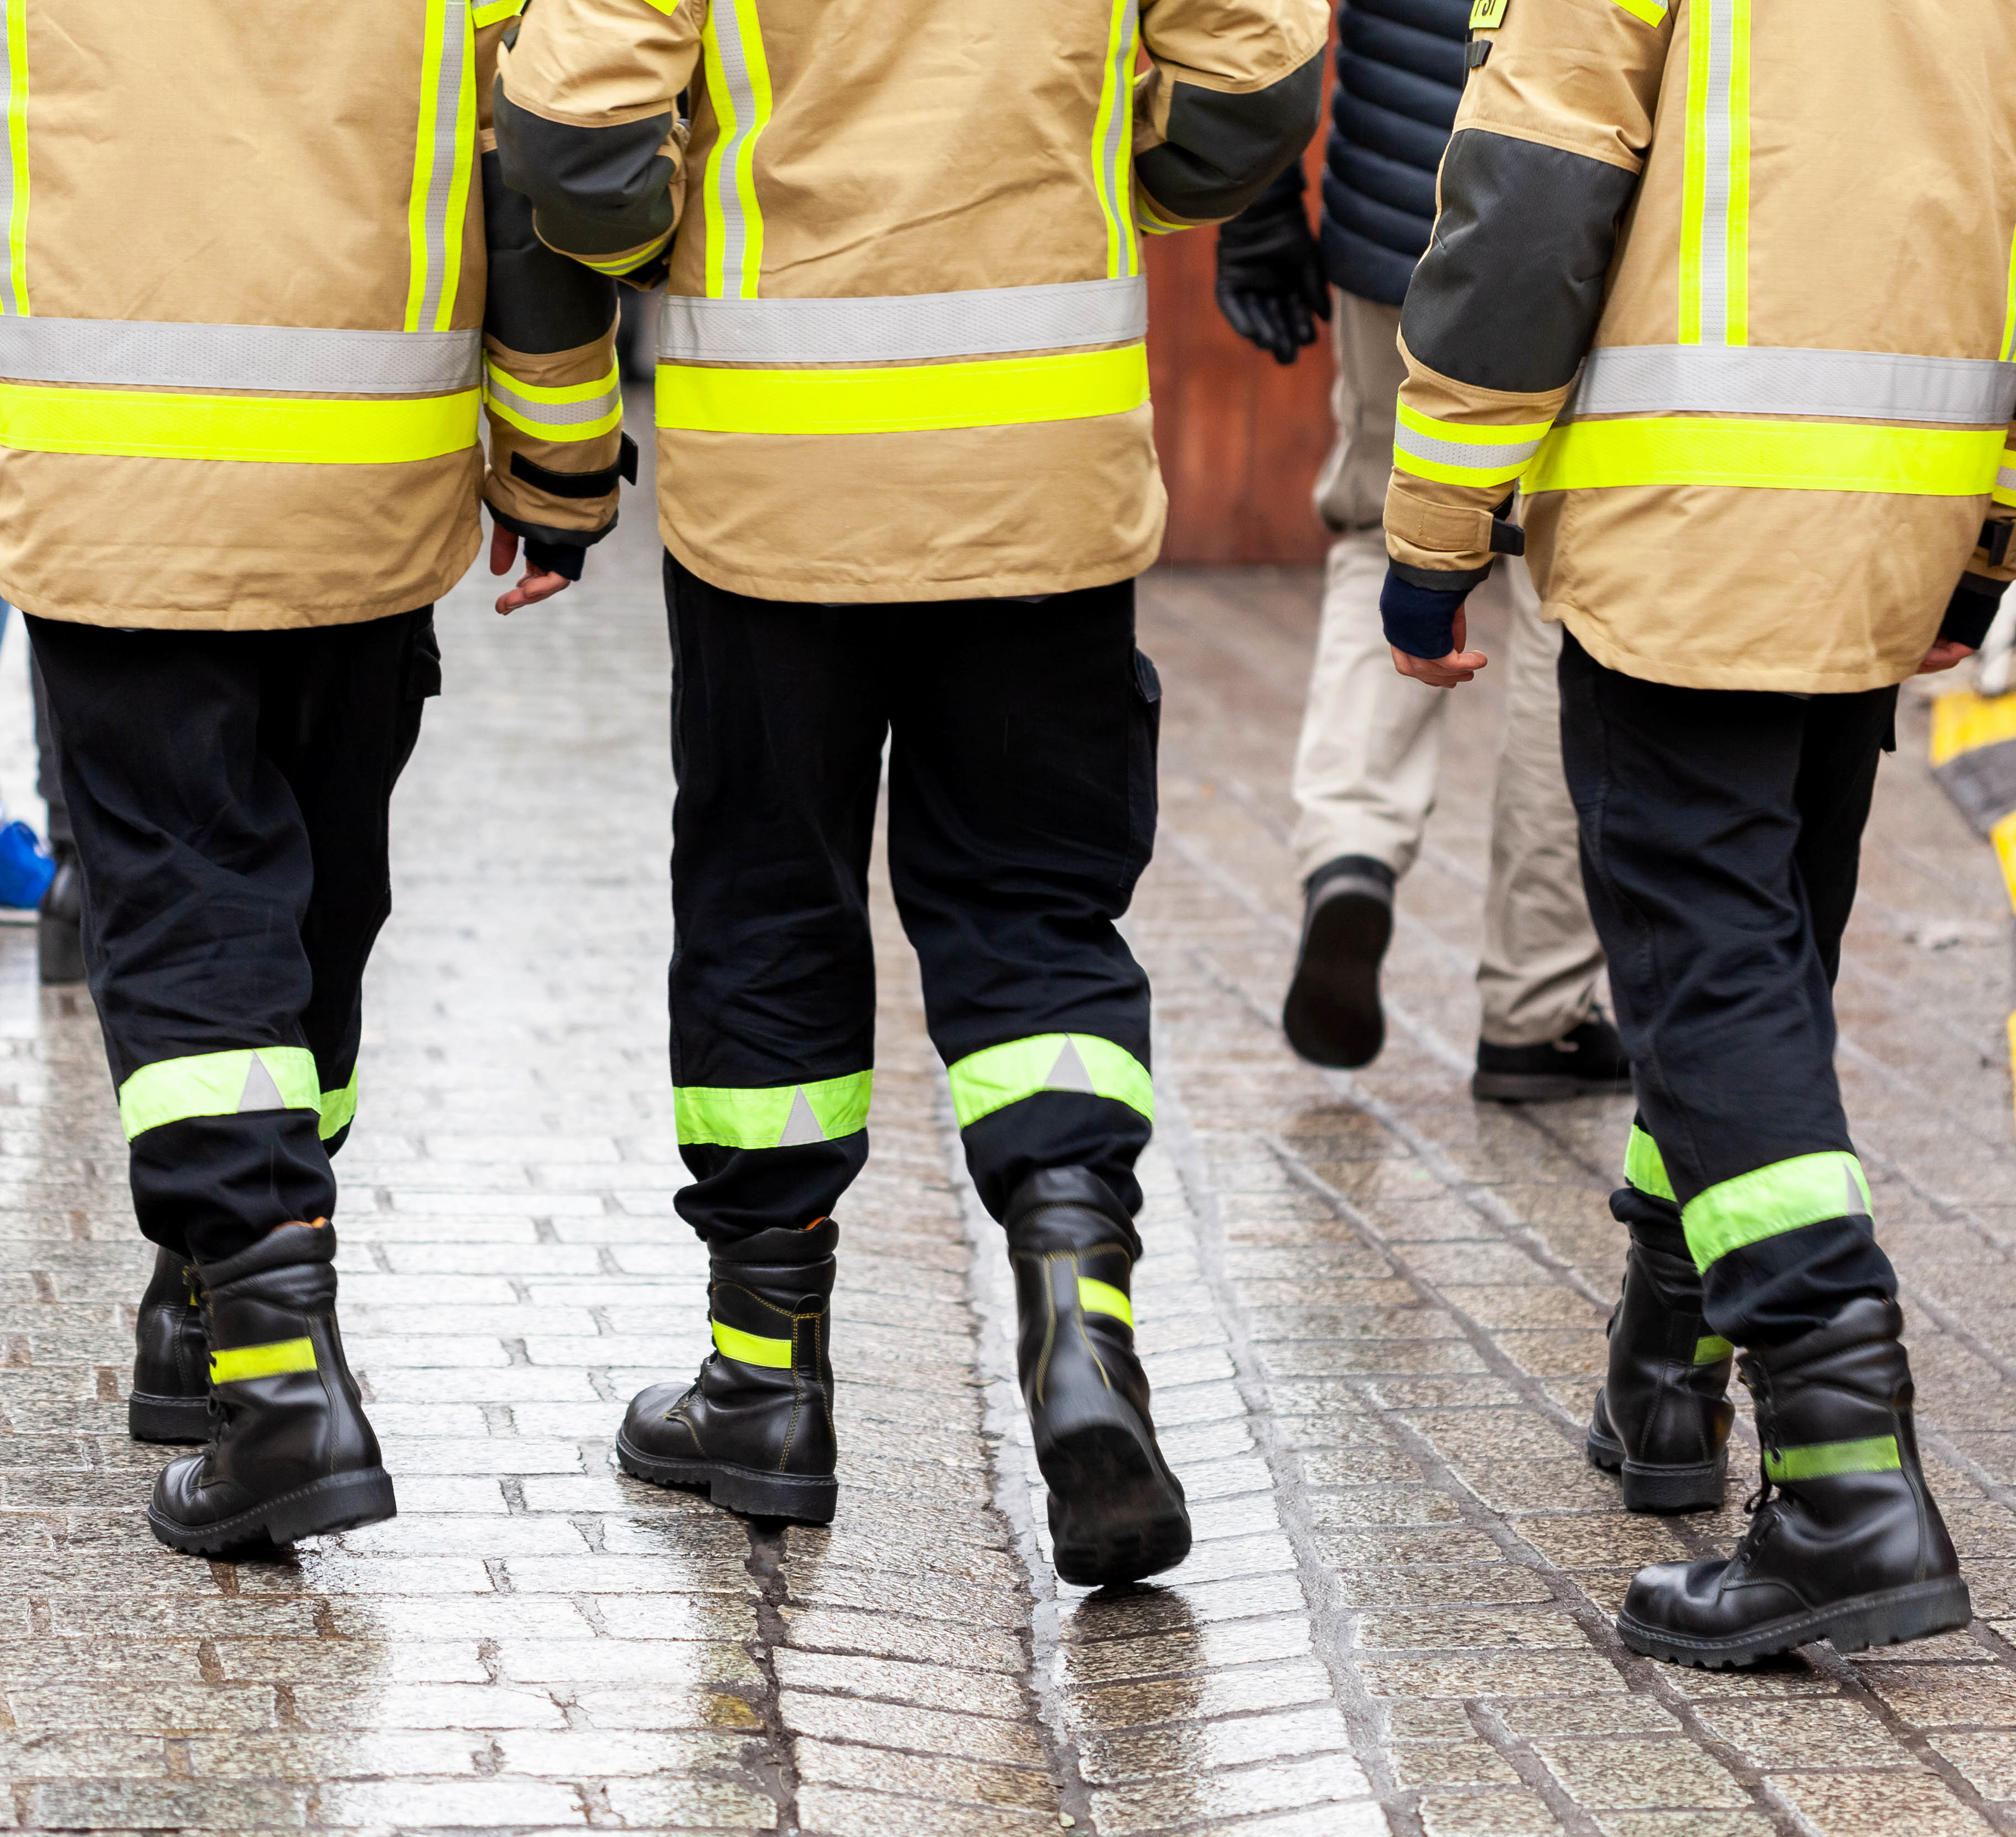
Slimme digitale hulpmiddelen – belangrijkste aandachtspunten
  Kunnen de veiligheid op de werkplek verbeteren
  Transparant gebruik van technologie is essentieel
  Onderscheid tussen prestatiemeting en VGW-monitoring helpt bij behouden en opbouwen van werknemersvertrouwen
  Betrokkenheid van werknemers bij het hele implementatieproces van slimme digitale hulpmiddelen is belangrijk
  Slimme digitale systemen moeten een aanvulling vormen op andere VGW-maatregelen
  Wetgeving, arbeidsinspecties en onderzoek moeten evolueren om gelijke tred te houden met slimme digitale systemen
  Technologieën als wearables bevorderen inclusie en diversiteit
© Tomasz – stock.adobe.com
Notes:
Slimme digitale systemen verbeteren de veiligheid op de werkplek door op een proactieve manier inzicht te verschaffen in de arbeidsomstandigheden, wat pas zeer onlangs mogelijk is geworden. Ze kunnen waarschuwingen versturen om de reddingstijd te verkorten en meldingen te vergemakkelijken, en ze versterken ook de positie van werknemers dankzij een groter bewustzijn, wat het gevoel van veiligheid bevordert.
Transparant gebruik van technologie is van essentieel belang om zorgen over privacy, gegevensverwerking en een te grote afhankelijkheid aan te pakken.
Een onderscheid maken tussen prestatiemeting en VGW-monitoring is een must om het vertrouwen van werknemers te behouden en op te bouwen.
Werknemers en hun vertegenwoordigers betrekken bij het ontwerp, het gebruik en de informatie-ecologie van slimme digitale systemen bevordert de gezondheid en het welzijn van werknemers door hun controle over beslissingen te vergroten en het voor hen gemakkelijker te maken het gebruik van deze systemen te steunen. Door systemen af te stemmen op specifieke behoeften op de werkplek worden de doeltreffendheid en de positieve effecten gemaximaliseerd. Het betrekken van werknemers bij het testen, selecteren en optimaliseren van nieuwe VGW-monitoringsystemen waarborgt de doeltreffendheid ervan.
Slimme digitale systemen moeten een aanvulling vormen op andere VGW-maatregelen, zoals aanpassingen op de werkplek, corrigerende maatregelen, opleiding van werknemers en het bevorderen van vertrouwen, en mogen niet dienen als enige oplossing of als vervanging van de andere VGW-maatregelen.
De wetgeving en arbeidsinspecties moeten evolueren om gelijke tred te houden met slimme digitale systemen om ervoor te zorgen dat deze worden geïntegreerd in een doeltreffend VGW-beheersysteem, op basis van de verantwoordelijkheid van de werkgever en in de context van de controlehiërarchie.
Technologieën zoals wearables kunnen inclusie en diversiteit bevorderen door tegemoet te komen aan de behoeften van specifieke groepen werknemers.

Slide 27



Bronnen
Bekijk alle publicaties over dit onderwerp:
https://healthy-workplaces.osha.europa.eu/nl/about-topic/priority-area/smart-digital-systems

Slide 28
Auteursrechten
© Europees Agentschap voor veiligheid en gezondheid op het werk, 2024
Overname met bronvermelding toegestaan.
Het Europees Agentschap voor veiligheid en gezondheid op het werk noch personen die namens het Agentschap optreden zijn aansprakelijk voor gebruik van de volgende informatie.
Voor reproductie of gebruik van foto’s die onder enig ander auteursrecht vallen dan dat van EU-OSHA, moet rechtstreeks toestemming worden verkregen van de rechthebbenden.
Dia 6 van boven naar beneden:
© Tierney – stock.adobe.com, © Tostphoto – stock.adobe.com, © Tomasz – stock.adobe.com,
© Sitthiphong – stock.adobe.com, © SFIO CRACHO – stock.adobe.com, © EdNurg – stock.adobe.com

